Slide 1
ЗАО «ЭНЕРГО СЕРВИС»
ПРОГРАММНО-ТЕХНИЧЕСКИЙ КОМПЛЕКС «КОМЬЮТЕРНЫЙ ТРЕНАЖЕР
ГАЗОТУРБИННЫХ ЭЛЕКТРИЧЕСКИХ СТАНЦИЙ
НА ИГОЛЬСКО-ТАЛОВОМ
НЕФТЯНОМ МЕСТОРОЖДЕНИИ»

Slide 2
Тренажерный комплекс представляет собой программно-технический комплекс, реализующий совокупность имитационной модели АСУТП газотурбинной электрической станции на Игольско-Таловом нефтяном месторождении и математической модели технологического оборудования станции, реализующей режимы его работы и технологические процессы, соответствующие реальному оборудованию станции, газотурбинных установок «Мотор Сич ГТЭ-6/6,3 М1УХЛ1» и газотурбинных агрегатов ГТА-6РМ

Slide 3
НАЗНАЧЕНИЕ компьютерного ТРЕНАЖЕРНОГО КОМПЛЕКСА
формирования и поддержания у оперативного персонала газотурбинной электрической станции профессиональных навыков и умений на соответствующем должностным требованиям уровне, в объеме необходимом и достаточном для эффективного управления оборудованием электрической станции, в широком спектре стационарных, переходных, предаварийных и аварийных режимов работы оборудования в условиях реального времени;
использования для индивидуальной и групповой подготовки оперативного персонала газотурбинной электрической станции

Slide 4
Основные цели компьютерного ТРЕНАЖЕРНОГО КОМПЛЕКСА
улучшение качества обучения, проведения тренировок, проверки и повышения квалификации оперативного персонала станции;
получение навыков ликвидации аварийных ситуаций на оборудовании и штатном изменении режимов работы оборудования станции;
снижение аварийности по вине оперативного персонала за счет уменьшения психофизической нагрузки и вероятности ошибочных действий;
повышение экономичности и долговечности работы оборудования за счет приобретения операторами навыков оптимального управления технологическими процессами.

Slide 5
Структура компьютерного тренажерного комплекса

Slide 6
Компьютерный тренажерный комплекс обеспечивает
имитацию в режиме реального времени всех основных режимов работы моделируемого оборудования;
управление ходом тренировки;
выбор исходного состояния оборудования ГТЭС из имеющегося их набора и задание внешних параметров (температур воздуха, калорийности топлива и т.п.);
сохранение текущего состояния тренажера и модели;
загрузка состояния из набора ранее сохраненных состояний;
ввод и вывод неисправностей, отказов оборудования;
формирование протоколов автоматической регистрации действий инструктора и обучаемых;
формирование графиков изменения моделируемых параметров;
работа с технологическими защитами и блокировками, АВР и ФГУ;
возможность создания новых и изменения существующих мнемокадров и их элементов, и алгоритмов работы защит, блокировок, логик, АВР, АСР, ФГУ, алгоритмов работы имитаторов ЛСУ ГТУ, ГТА и ГДК.
работа с массивами имитаторов оборудования станции;
работа с массивом дискретных сигналов;
разработка и редактирование тренировок (в т.ч. автоматического ввода возмущений);
разработка и редактирование критериев автоматической оценки действий персонала по результатам тренировок.

Slide 7
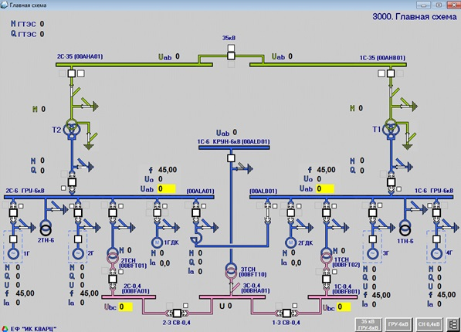
Управляющие воздействия на оборудование вкатываемых устройств ячеек, ВВ, ЛР, ЗН ПС110/35/6кВ, КРУН-6кВ, ЗРУ-6кВ, ГРУ-6кВ, ПС-35/6

Slide 8
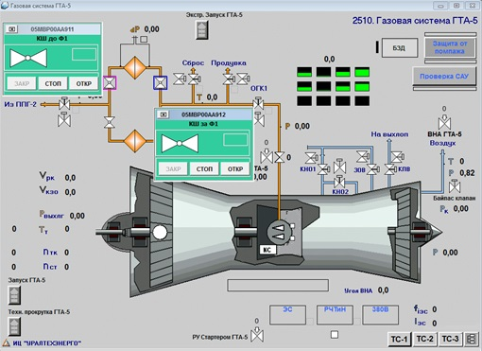
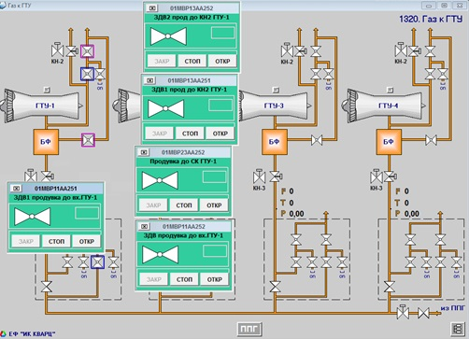
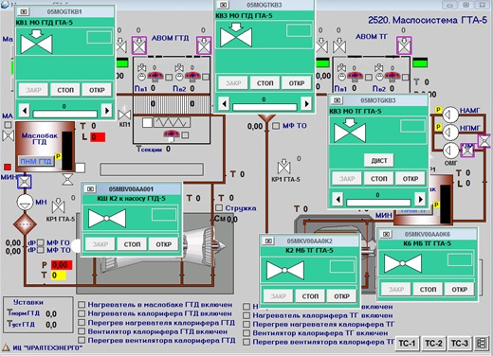
Управляющие воздействия на ручную запорную арматуру

Slide 9
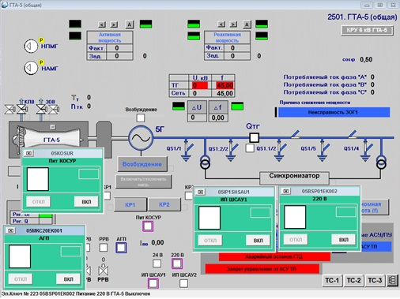
Управляющее воздействия на ручную коммутационную аппаратуру

Slide 10
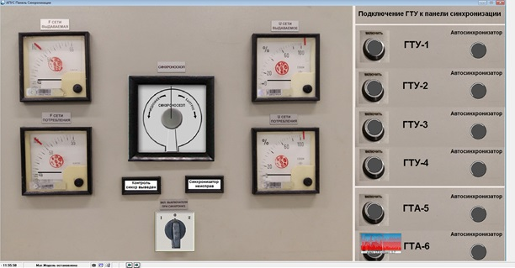
Имитация рабочих мест (пультов управления)

Slide 11
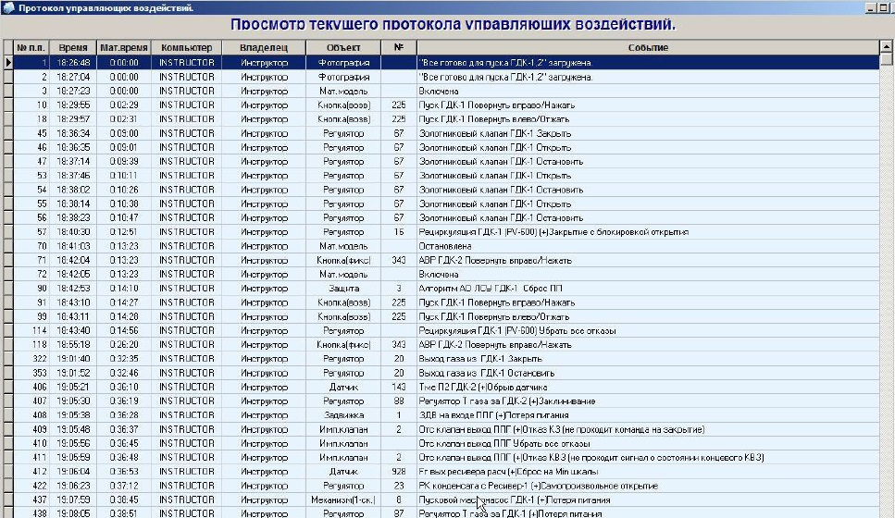
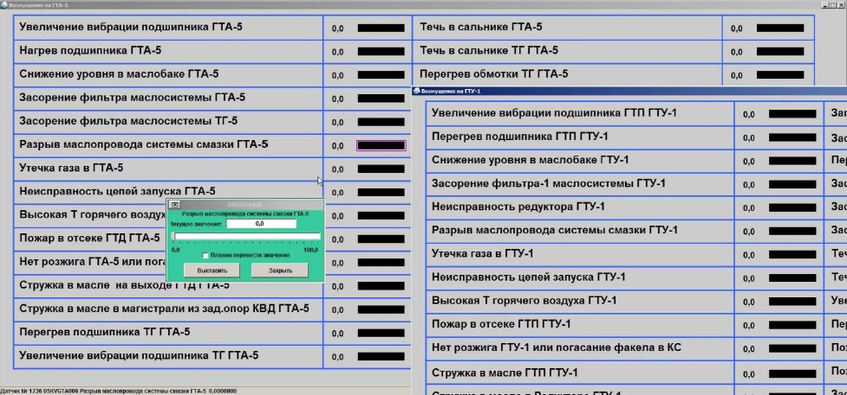
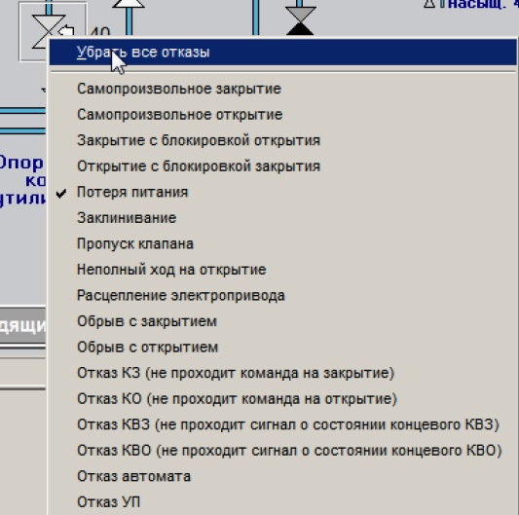
Возможность изменения климатических параметров, возмущениями, изменения сценариев, ввод локальных отказов инструктором

Slide 12
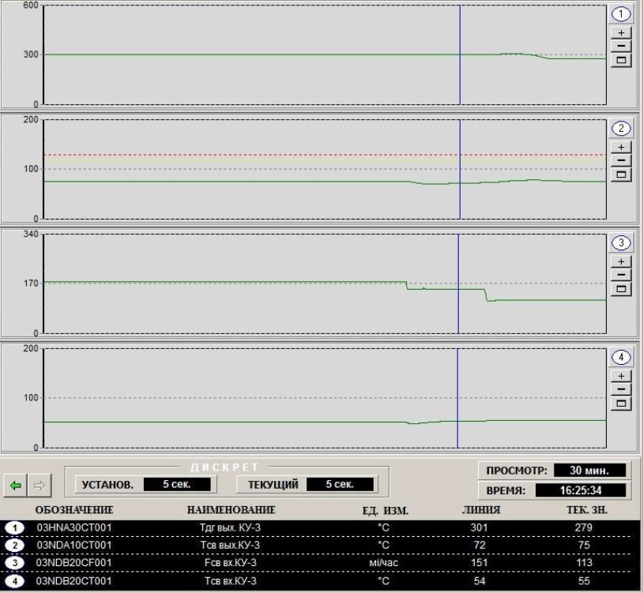
Возможность просмотра аварийно-предупредительной сигнализации, трендов

Slide 13
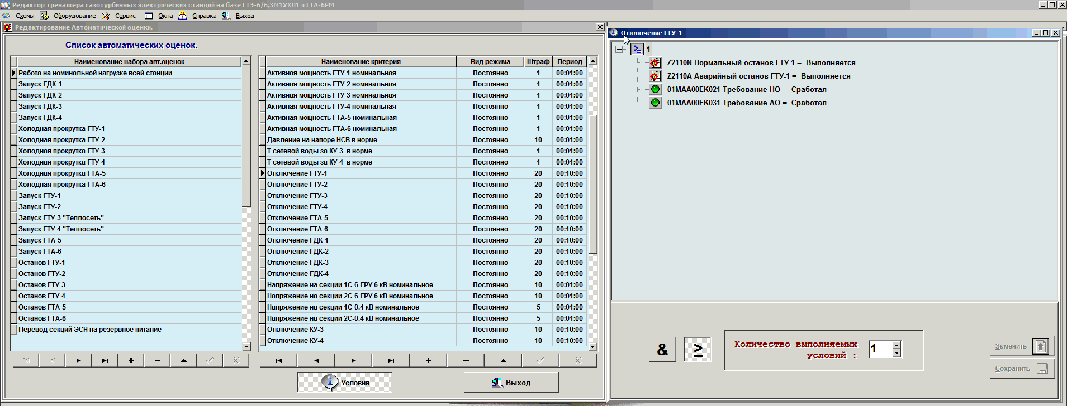
По окончании тренажерной подготовки формируется протокол и ведомость операций для оценки проверяемого персонала.

